Slide 1
Đố vui

Slide 2
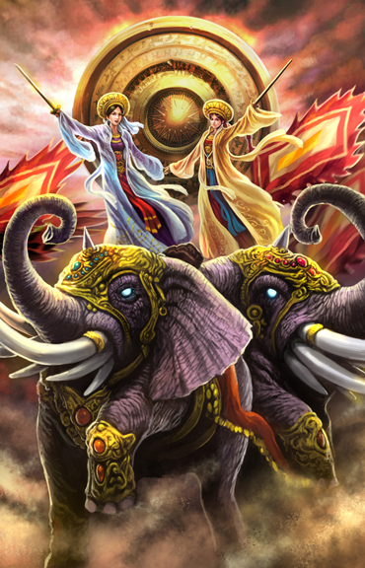
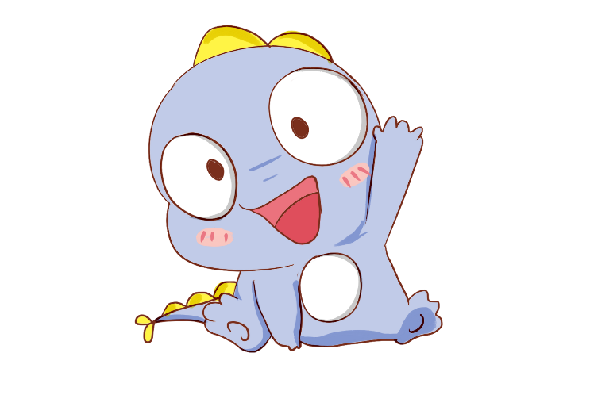
Đố ai nêu lá quốc kì
Mê Linh đất cũ còn ghi muôn đời
Yếm, khăn đội đá vá trời
Giặc Tô mất vía rụng rời thoát thân?
(Là ai?)
→ Hai bà Trưng

Slide 3
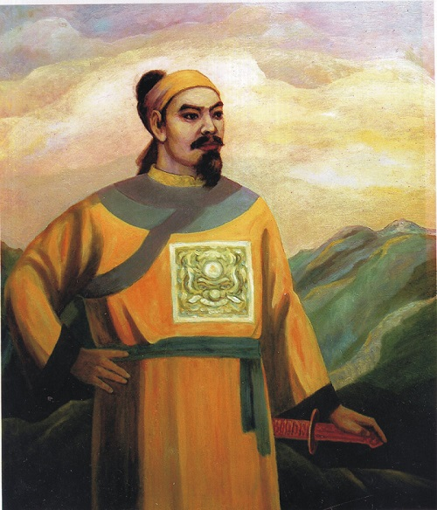
Đố ai gian khó chẳng lui
Chí Linh mấy lượt nếm mùi đắng cay
Mười năm Bình Định ra tay
Thành Đông Quan, mất vía bầy Vương Thông?
(Là ai?)
→ Lê Lợi

Slide 4
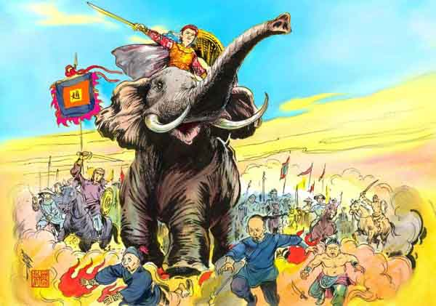
Đố ai cũng khách thoa quần
Đạp luồng sóng dữ đuổi quân giặc thù
Cửu Chân nức tiếng ngàn thu
Vì dân quyết phá ngục tù lầm than?
(Là ai?)
→ Bà Triệu

Slide 5
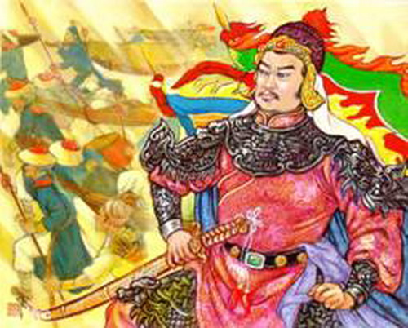
Đố ai giải phóng Thăng Long
Nửa đêm trừ tịch quyết lòng tiến binh
Đống Đa, sông Nhị vươn mình
Giặc Thanh vỡ mộng cường chinh tơi bời?
(Là ai?)
→ Quang Trung

Slide 6
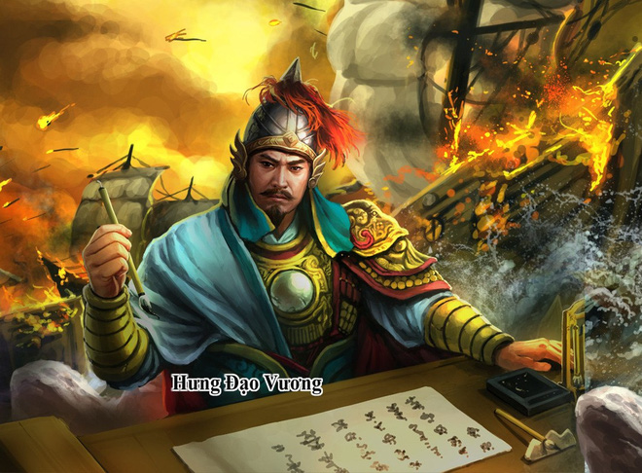
Đố ai nổi sáng sông, rừng
Đã vui Hàm Tử lại mừng Chương Dương
Vân Đồn cướp sạch binh cường
Nội Bàng mai phục chặn đường giặc lui?
(Là ai?)
→ Trần Hưng Đạo

Slide 7
Sắp xếp và điền tên của các nhân vật sau theo trật tự thời gian lịch sử vào ô trống phía dưới: Bà Trưng, Trần Hưng Đạo, Bà Triệu, Lê Lợi, Quang Trung.
Bà Trưng
Trần Hưng Đạo
Bà Triệu
Lê Lợi
Quang Trung

Slide 8
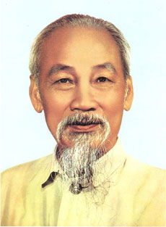
BÀI 8: NGHỊ LUẬN XÃ HỘI
Đọc – hiểu văn bản (1)
TINH THẦN YÊU NƯỚC CỦA NHÂN DÂN TA
– Hồ Chí Minh –

Slide 9
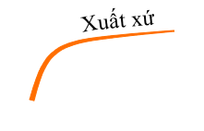
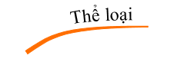
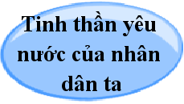

Slide 10
I. Tìm hiểu chung

Slide 11
1. Tác giả
Câu hỏi: Trình bày những nét chính về cuộc đời và sự nghiệp của tác giả?

Slide 12
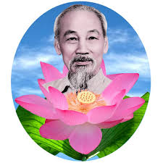
1. Tác giả
- Hồ Chí Minh ( 1890 - 1969)
- Quê ở Nam Đàn- Nghệ An
- Là lãnh tụ vĩ đại của dân tộc và cách mạng Việt Nam.
- Là một nhà văn, nhà thơ lớn, một danh nhân văn hóa thế giới

Slide 13
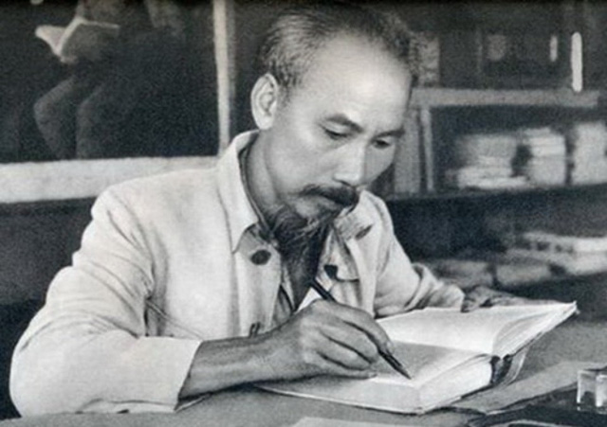
Bác làm việc tại chiến khu Việt Bắc

Slide 14
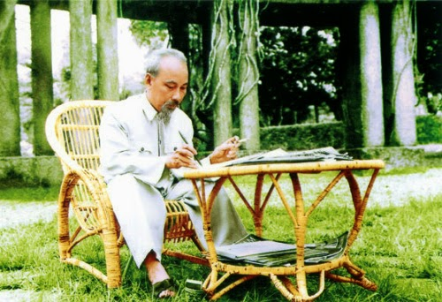
Bác làm việc tại phủ Chủ tịch

Slide 15
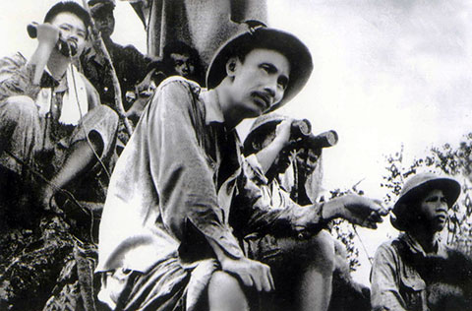
Bác trong cuộc chiến tranh biên giới 1950

Slide 16
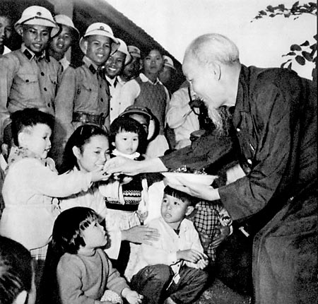
Bác chia kẹo cho thiếu nhi

Slide 18
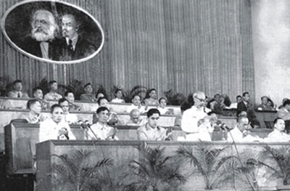
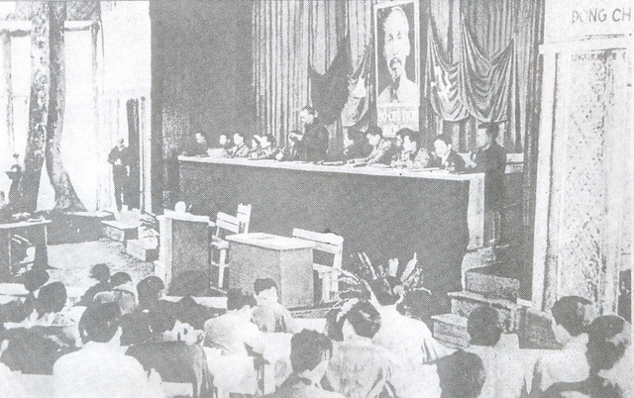
2. Tác phẩm
Trích trong Báo cáo chính trị của Bác Hồ tại Đại hội lần thứ II của Đảng Lao động Việt Nam, họp tại Việt Bắc vào tháng 2 năm 1951.
Xuất xứ:

Slide 19
Thể loại:
Nghị luận xã hội
(Vấn đề nghị luận: Tinh thần yêu nước của nhân dân ta)

Slide 20
Bố cục
Đoạn 1: Từ đầu … lũ cướp nước
Đoạn 2: Tiếp … nồng nàn yêu nước
Đoạn 3:
Còn lại
Nhận định về lòng yêu nước của nhân dân ta (Nêu vấn đề)
CM những biểu hiện của lòng yêu nước (Giải quyết vấn đề)
Nhiệm vụ của Đảng ta (Kết thúc vấn đề )
Nội dung chính

Slide 21
II. Đọc và tìm hiểu văn bản

Slide 22
1: Nhan đề của văn bản
“Tinh thần yêu nước của nhân dân ta”
-> Nêu rõ vấn đề sẽ bàn luận trong văn bản.

Slide 23
2. Chứng minh vấn đề:
a. Nhận định chung về lòng yêu nước
PHIẾU HỌC TẬP
HS: Làm việc nhóm đôi:
Đọc thầm văn bản đoạn văn “ Từ xưa đến này .... Lũ cướp nước”
? Câu nào là câu chủ đề của đoạn?
? Tác giả đã có nhận định, đánh giá như thế nào ở ngay phần đặt vấn đề?
? Ở đây, tác giả đã sử dụng nghệ thuật gì? Nêu tác dụng của nghệ thuật đó?
Trình bày trong 1 phút

Slide 24
a. Nhận định chung về lòng yêu nước
- Câu chủ đề: “Dân ta có một lòng nồng nàn yêu nước”
- Nghệ thuật:
+ So sánh: Tinh thần yêu nước - làn sóng vô cùng mạnh mẽ.
+ Liệt kê: mạnh mẽ, to lớn, nguy hiểm, khó khăn, bán nước, cướp nước.
+ Các động từ mạnh: Kết thành, lướt qua, nhấn chìm.
+ Các tính từ: Sôi nổi, mạnh mẽ, to lớn, nguy hiểm, khó khăn.
+ Điệp cấu trúc: “nó kết thành”, “nó lướt qua”, “nó nhấn chìm”
- Tác dụng: Ngợi ca và khẳng định sức mạnh vô cùng mạnh mẽ và quật khởi của nhân dân mỗi khi tổ quốc bị xâm lăng.

Slide 25
b. Biểu hiện của lòng yêu nước
Đọc thầm + Tìm dẫn chứng về lòng yêu nước của nhân dân ta: Tổ 1, 2 - Đoạn 2; Tổ 3, 4 - Đoạn 3
Trình bày ra giấy A0 theo kĩ thuật khăn trải bàn trong 3 phút
Đại diện lên trình bày trong 2 phút
THỜI GIAN
3 : 00
2 : 59
2 : 58
2 : 57
2 : 56
2 : 55
2 : 54
2 : 53
2 : 52
2 : 51
2 : 50
2 : 49
2 : 48
2 : 47
2 : 46
2 : 45
2 : 44
2 : 43
2 : 42
2 : 41
2 : 40
2 : 39
2 : 38
2 : 37
2 : 36
2 : 35
2 : 34
2 : 43
2 : 32
2 : 31
2 : 30
2 : 29
2 : 28
2 : 27
2 : 26
2 : 25
2 : 24
2 : 23
2 : 22
2 : 21
2 : 20
2 : 19
2 : 18
2 : 17
2 : 16
2 : 15
2 : 14
2 : 13
2 : 12
2 : 11
2 : 10
2 : 09
2 : 08
2 : 07
2 : 06
2 : 05
2 : 04
2 : 03
2 : 02
2 : 01
2 : 00
1 : 59
1 : 58
1 : 57
1 : 56
1 : 55
1 : 54
1 : 53
1 : 52
1 : 51
1 : 50
1 : 49
1 : 48
1 : 47
1 : 46
1 : 45
1 : 44
1 : 43
1 : 42
1 : 41
1 : 40
1 : 39
1 : 38
1 : 37
1 : 36
1 : 35
1 : 34
1 : 33
1 : 32
1 : 31
1 : 30
1 : 29
1 : 28
1 : 27
1 : 26
1 : 25
1 : 24
1 : 23
1 : 22
1 : 21
1 : 20
1 : 19
1 : 18
1 : 17
1 : 16
1 : 15
1 : 14
1 : 13
1 : 12
1 : 11
1 : 10
1 : 09
1 : 08
1 : 07
1 : 06
1 : 05
1 : 04
1 : 03
1 : 02
1 : 01
1 : 00
0 : 59
0 : 58
0 : 57
0 : 56
0 : 55
0 : 54
0 : 53
0 : 52
0 : 51
0 : 50
0 : 49
0 : 48
0 : 47
0 : 46
0 : 45
0 : 44
0 : 43
0 : 42
0 : 41
0 : 40
0 : 39
0 : 38
0 : 37
0 : 36
0 : 35
0 : 34
0 : 43
0 : 32
0 : 31
0 : 30
0 : 29
0 : 28
0 : 27
0 : 26
0 : 25
0 : 24
0 : 23
0 : 22
0 : 21
0 : 20
0 : 19
0 : 18
0 : 17
0 : 16
0 : 15
0 : 14
0 : 13
0 : 12
0 : 11
0 : 10
0 : 09
0 : 08
0 : 07
0 : 06
0 : 05
0 : 04
0 : 03
0 : 02
0 : 01
0 : 00
HẾT GIỜ

Slide 26
Phiếu học tập số 3
? Tác giả đã triển khai vấn đề trong phần 2 theo trình tự nào?
? Để làm sáng tỏ tinh thần yêu nước của nhân dân ta, trong phần 2 tác giả đã đưa ra những lí lẽ và bằng chứng nào? Hãy liệt kê lí lẽ và dẫn chứng theo bảng sau:
? Các dẫn chứng tác giả đưa ra được sắp xếp theo trình tự nào?
? Nhận xét gì về nghệ thuật lập luận của tác giả trong phần 2
? Hãy nêu tác dụng của nghệ thuật lập luận đó.
Đại diện lên trình bày trong 2 phút

Slide 27
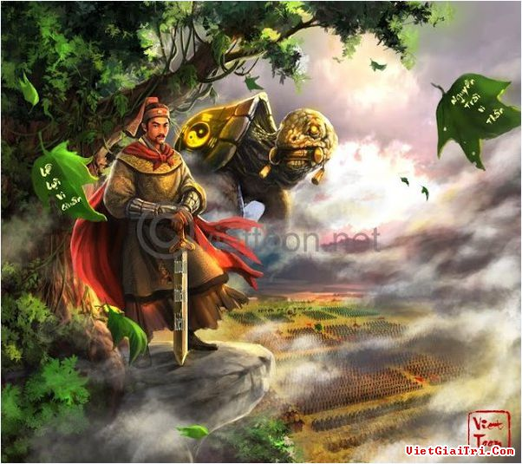
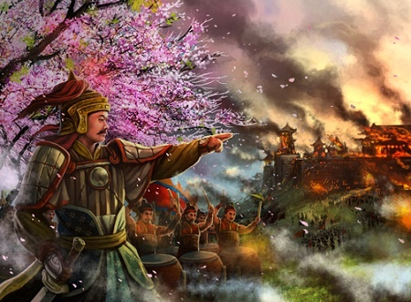
Biểu hiện của lòng yêu nước
Bà Trưng; Bà Triệu
Những cuộc kháng chiến vĩ đại của
Trần Hưng Đạo
Trong quá khứ
Lê Lợi
Quang Trung
…..

Slide 28
Biểu hiện của lòng yêu nước
Dân tộc ta có rất nhiều vị anh hùng dân tộc giàu lòng yêu nước
Những cuộc kháng chiến vĩ đại
Trong quá khứ
→ Chúng ta phải ghi nhớ công ơn
Nghệ thuật: Dẫn chứng tiêu biểu, chọn lọc, liệt kê theo trình tự thời gian

Slide 29
Biểu hiện của lòng yêu nước
Trong cuộc kháng chiến hiện tại (năm 1951)
Rất xứng đáng với tổ tiên ngày trước

Slide 30
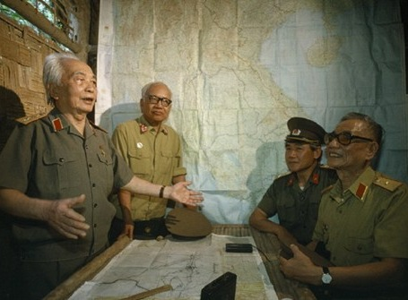
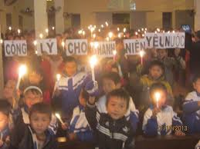
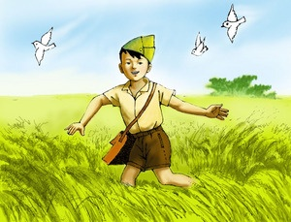
Từ cụ già tóc bạc đến các cháu nhi đồng

Slide 31
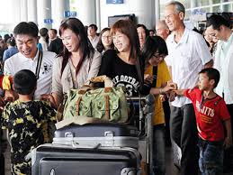
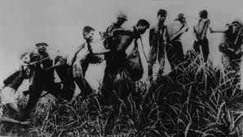
Từ kiều bào ở nước ngoài
đến đồng bào ở vùng bị tạm chiếm

Slide 32
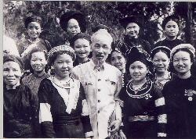
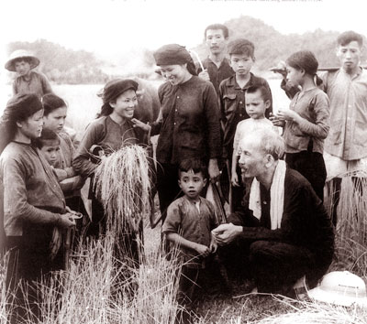
Từ nhân dân miền ngược đến nhân dân miền xuôi

Slide 33
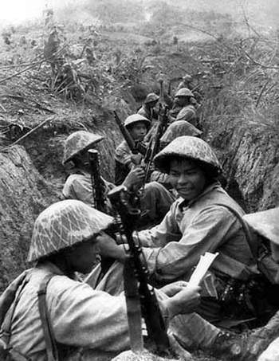
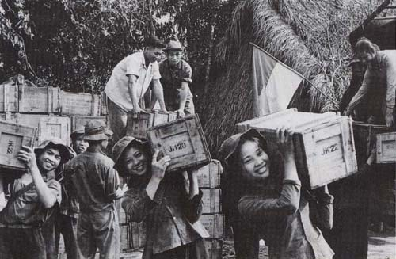
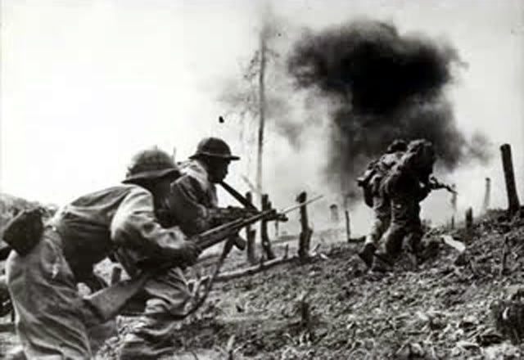
Từ chiến sĩ ngoài mặt trận ...
đến công chức ở hậu phương ...

Slide 34
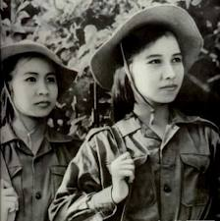
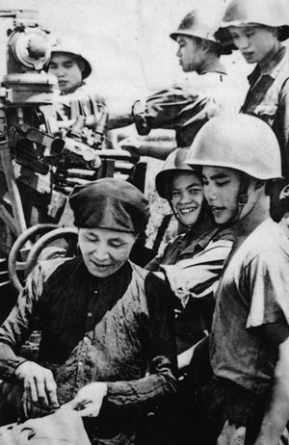
Từ những phụ nữ … đến bà mẹ ...

Slide 35
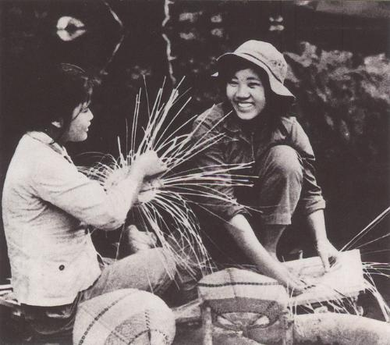
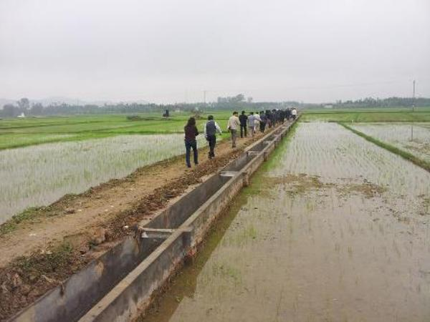
Từ nam nữ ... thi đua sản xuất
đến đồng bào điền chủ quyên đất …

Slide 36
Từ các cụ già đến các cháu nhi đồng…
Từ kiều bào đến đồng bào…
Từ nhân dân miền ngược đến miền xuôi …
… chiến sỹ … công chức …
… phụ nữ … các bà mẹ …
… nam nữ … đồng bào điền chủ
Lứa tuổi, địa bàn cư trú, tầng lớp, giai cấp, nghề nghiệp
→ Dẫn chứng toàn diện, bao quát

Slide 37
- Chịu đói, bám sát lấy giặc đặng tiêu diệt giặc
- Nhịn ăn để ủng hộ bộ đội.
Nhiều hành động yêu nước
- Khuyên chồng con tòng quân
- Xung phong giúp việc vận tải.
- Săn sóc yêu thương bộ đội.
- Thi đua tăng gia sản xuất.
- Quyên ruộng đất cho Chính phủ.
→ Cụ thể, thiết thực góp sức vào công cuộc kháng chiến chống Pháp

Slide 38
Đồng bào ta ngày nay cũng rất xứng đáng với tổ tiên ta ngày trước. Từ các cụ già tóc bạc đến các cháu trẻ thơ, từ những kiều bào ở nước ngoài đến vùng tạm bị chiếm, từ nhân dân miền ngược đến nhân dân miền xuôi, ai cũng một lòng nồng nàn yêu nước, ghét giặc. Từ những chiến sĩ ngoài mặt trận chịu đói mấy ngày để bám sát lấy giặc đặng tiêu diệt giặc, đến những công chức ở hậu phương nhịn ăn để ủng hộ bộ đội, từ những phụ nữ khuyên chồng con đi tòng quân mà mình thì xung phong giúp việc vận tải, cho đến các bà mẹ chiến sĩ săn sóc yêu thương chiến sĩ như con đẻ của mình. Từ những nam nữ công nhân và nông dân thi đua tăng gia sản xuất, không quản khó nhọc để giúp một phần vào kháng chiến, cho đến những đồng bào điền chủ quyên đất ruộng cho Chính phủ…

Slide 39
Biểu hiện của lòng yêu nước
Tất cả mọi người đều có lòng yêu nước và có những việc làm cụ thể phục vụ cho kháng chiến
Trong cuộc kháng chiến hiện tại (năm 1951)
Liệt kê (con người + hành động)
Con người và sự việc liên kết với nhau theo mô hình “Từ … đến”

Slide 40
Những biểu hiện của lòng yêu nước
Lòng yêu nước từ trong quá khứ của lịch sử dân tộc.
Trong cuộc kháng chiến hiện tại
( năm 1951)
…những trang lịch sử vẻ vang của thời đại Bà Trưng, Bà Triệu, Trần Hưng Đạo, Lê Lợi, Quang Trung…
Từ các cụ già tóc bạc đến các cháu nhi đồng…Từ những chiến sĩ đến công chức hậu phương…Từ những nam nữ công nhân đến đến những đồng bào điền chủ…
Chúng ta phải ghi nhớ công lao của các anh hùng dân tộc.
Những cử chỉ đó, tuy khác nhau nơi việc làm, nhưng đều giống nhau nơi lòng nồng nàn yêu nước.
→ Lập luận chặt chẽ, dẫn chứng tiêu biểu, toàn diện được liệt kê theo trình tự thời gian lịch sử, giàu sức thuyết phục

Slide 41
3. Kết luận vấn đề: Nhiệm vụ của Đảng ta
Tinh thần yêu nước cũng như các thứ của quý. Có khi được trưng bày trong tủ kính, trong bình pha lê, rõ ràng dễ thấy. Nhưng cũng có khi cất giấu kín đáo trong rương, trong hòm. Bổn phận của chúng ta là làm cho những của quý kín đáo ấy đều được đưa ra trưng bày. Nghĩa là phải ra sức giải thích, tuyên truyền, tổ chức, lãnh đạo, làm cho tinh thần yêu nước của tất cả mọi người đều được thực hành vào công việc yêu nước, công việc kháng chiến.

Slide 42
3. Kết luận vấn đề: Nhiệm vụ của Đảng ta
- Nhận định: Tinh thần yêu nước giống như các thứ của quý.
Bộc lộ rõ ràng
Bổn phận, nhiệm vụ: Động viên, khích lệ khơi dậy tiềm năng yêu nước của mọi người vào công việc kháng chiến.
Tinh thần yêu nước tồn tại ở 2 trạng thái
Tiềm ẩn kín đáo

Slide 43
Tinh thần yêu nước của nhân dân ta
Những biểu hiện của lòng yêu nước
Trong quá khứ
Trong cuộc k/chiến hiện tại
Nhiệm vụ của Đảng
Nhiệm vụ chung: Phát huy tinh thần yêu nước.

Slide 44
III. Tổng kết

Slide 45
Cộng hưởng trí tuệ
- 4 tổ thảo luận nhanh trong 2 phút về nghệ thuật; nội dung của văn bản và rút ra bài học gì khi khám phá một văn bản nghị luân?

Slide 46
1. Nghệ thuật
Phương pháp lập luận chặt chẽ, thuyết phục
- Nêu dẫn chứng toàn diện
- Những câu văn giàu hình ảnh, biểu cảm
2. Nội dung
- Ca ngợi và tự hào về tinh thần yêu nước.
- Kêu gọi mọi người phát huy truyền thống yêu nước
3. Kinh nghiệm đọc hiểu hồi kí
- Cần xác lập hệ thống luận điểm luận cứ rõ ràng
- Trình bày luận điểm, luận cứ theo một trình tự mạc lạc, hợp lí để làm sáng tỏ vấn đề.

Slide 47
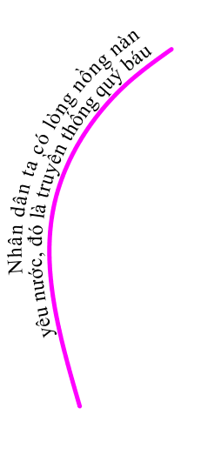
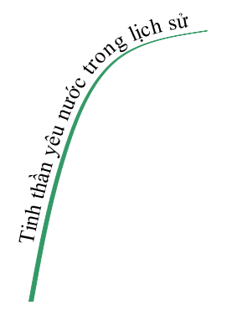
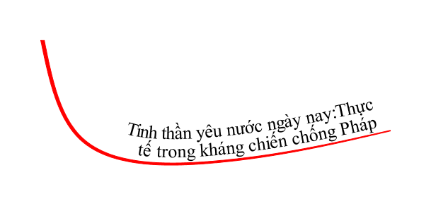
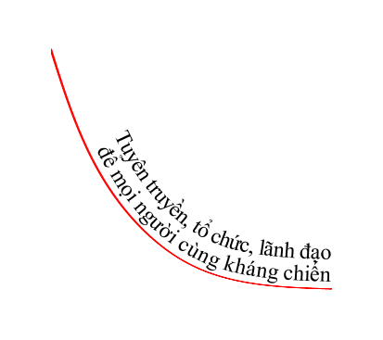
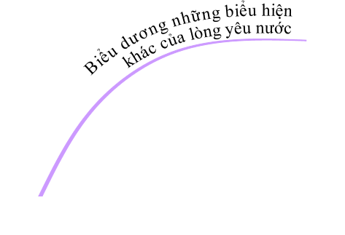

Slide 48
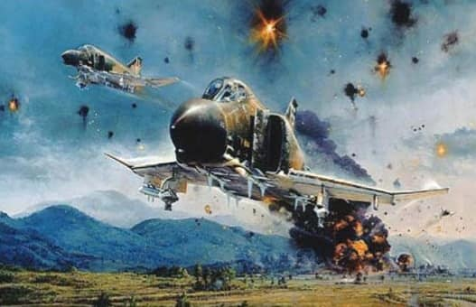
HÀ NỘI
ĐIỆN BIÊN PHỦ TRÊN KHÔNG

Slide 49
Chiến dịch Linebacker II là chiến dịch quân sự cuối cùng của Hoa Kỳ chống lại Việt Nam Dân chủ Cộng hoà trong Chiến tranh Việt Nam, từ 18 tháng 12 đến 30 tháng 12 năm 1972 sau khi Hội nghị Paris bế tắc và đổ vỡ do hai phía Việt Nam Dân chủ Cộng hòa và Mỹ bất đồng về các điều khoản trong
hiệp định.

Slide 50
Ở Việt Nam sự kiện này thường được gọi là "12 ngày đêm" và báo chí, truyền thông hay dùng hình tượng "Điện Biên Phủ trên không" để nhấn mạnh ý nghĩa thắng lợi cuối cùng và to lớn của sự kiện. Với chiến thắng vang dội bắn rơi 81 máy bay các loại trong đó có 34 máy bay B52, đập tan âm mưu của đế quốc Mỹ đưa Hà Nội về thời kỳ “đồ đá” đã viết nên bản tráng ca bất tử gây chấn động thế giới.

Slide 51
Chiến thắng Hà Nội-Điện Biên Phủ trên không đã buộc Mỹ phải xuống thang, ngồi vào bàn đàm phán để ký Hiệp định chấm dứt chiến tranh, lập lại hòa bình ở Việt Nam, đồng thời cũng tạo tiền đề cho cuộc tổng tiến công giải phóng hoàn toàn miền Nam năm 1975.

Slide 52
LUẬT CHƠI
Hãy chọn các quả tên lửa (đã được đánh số) và trả lời đúng các câu hỏi tương ứng để tiêu diệt các máy bay của địch.
-

Slide 53
THE END

Slide 54
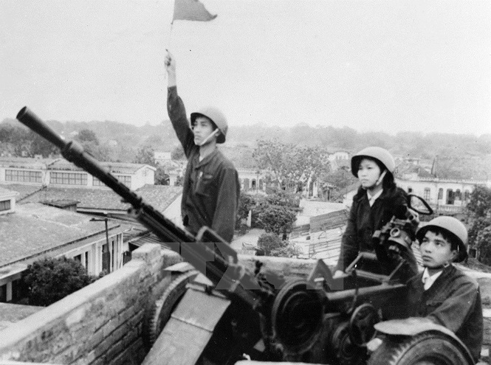
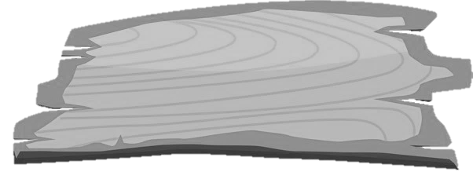
HÀ NỘI
ĐIỆN BIÊN PHỦ TRÊN KHÔNG

Slide 55
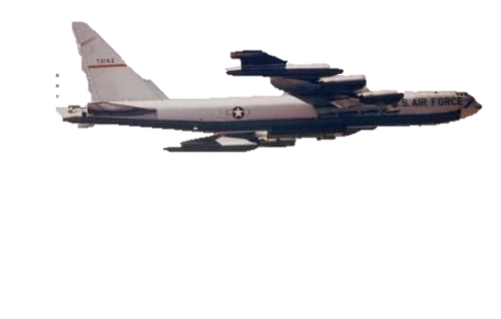
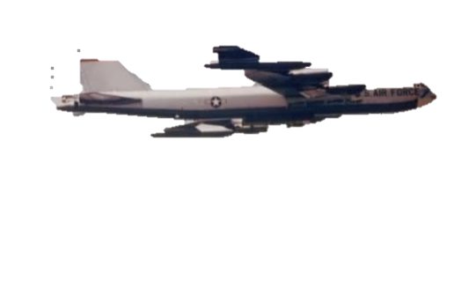
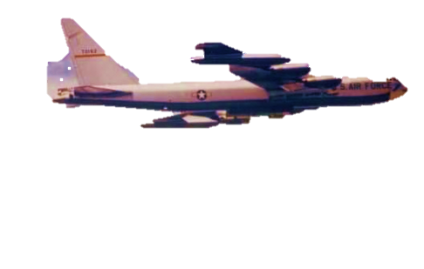
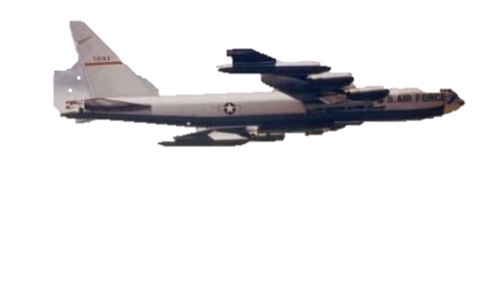
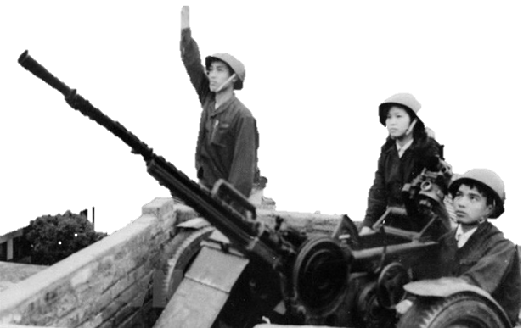

Slide 56
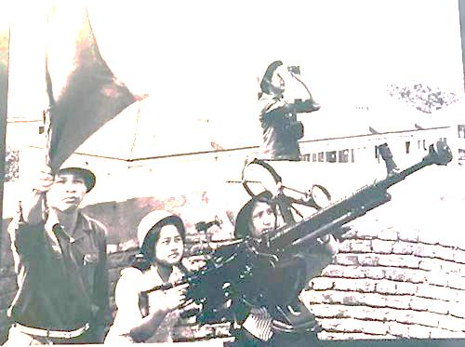
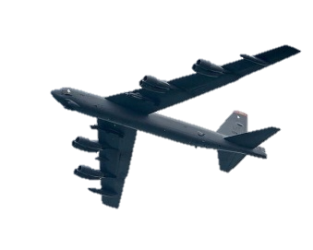
30
Bài văn tinh thần yêu nước của nhân dân ta được viết trong thời kỳ nào ?
A. Thời kỳ kháng chiến chống Mỹ
B. Thời kỳ kháng chiến chống Pháp
C. Thời kỳ đất nước ta xây dựng CNXH ở miền Bắc
D. Những năm đầu thế kỷ XX
29
28
27
26
25
24
23
22
21
20
19
18
17
16
15
14
13
12
11
10
09
08
07
06
05
04
03
02
01
00
B

Slide 57
30
Cuộc kháng chiến chống Pháp của nhân dân ta diễn ra vào thời gian nào?
1930 – 1945
1946 – 1954
1954 – 1975
29
28
27
26
25
24
23
22
21
20
19
18
17
16
15
14
13
12
11
10
09
08
07
06
05
04
03
02
01
00
B

Slide 58
30
29
28
27
26
25
24
23
22
21
20
19
18
17
16
15
14
13
12
11
10
09
08
07
06
05
04
03
02
01
00
Tính "truyền thống" của lòng yêu nước được làm rõ trong văn bản bởi yếu tố nào ?
A - Chứng minh theo thời gian xưa - nay
B - Chứng minh bằng những biểu hiện cụ thể của lòng yêu nước C - Giải thích bằng lí lẽ
B

Slide 59
30
29
28
27
26
25
24
23
22
21
20
19
18
17
16
15
14
13
12
11
10
09
08
07
06
05
04
03
02
01
00
Đoạn văn từ Đồng bào ta ngày nay đến lòng nồng nàn yêu nước đã trình bày dẫn chứng bằng biện pháp nghệ thuật nào là chính ?
A - Liệt kê B - Nhân hoá
C - Điệp ngữ D - Hoán dụ
A

Slide 60
30
Dòng nào phản ánh đúng nhất về văn bản Tinh thần yêu nước của nhân dân ta ?
A - Bố cục chặt chẽ, lập luận rành mạch B - Dẫn chứng tiêu biểu, cụ thể, toàn diện, c - Giọng văn giàu xức cảm
D - Văn bản nghị luận mẫu mực
29
28
27
26
25
24
23
22
21
20
19
18
17
16
15
14
13
12
11
10
09
08
07
06
05
04
03
02
01
00
D

Slide 61
30
Văn bản Tinh thần yêu nước của hhân dân ta có sức thuyết phục, làm người đọc xúc động bởi vì sao ?
A - Thực tế lòng yêu nước nồng nàn của người Việt Nam được nói đến trong văn bản
B - Do cách trình bày của tác giả
C - Bản thân Bác đã là tấm gương sáng của lòng yêu nước
D - cả ba ý trên
29
28
27
26
25
24
23
22
21
20
19
18
17
16
15
14
13
12
11
10
09
08
07
06
05
04
03
02
01
00
D

Slide 62
THE END

Slide 63
Thảo luận nhóm
1. Vì sao nói văn bản “ Tinh thần yêu nước của nhân dân ta” là một văn bản nghị luận chứng minh mẫu mực?
2. Theo em, lòng yêu nước trong thời đại ngày nay còn có những biểu hiện nào khác? Em cần làm gì để phát huy truyền thống yêu nước của dân tộc?

Slide 64
Văn bản nghị luận mẫu mực
Bố cục mạch lạc, sáng sủa
Lí lẽ thống nhất với dẫn chứng, dẫn chứng phong phú, lí lẽ diễn đạt dưới dạng hình ảnh so sánh nên sinh động và dễ hiểu.
Giọng văn tha thiết, giàu cảm xúc

Slide 65
Mở bài
Lòng yêu nước là truyền thống quý báu của nhân dân ta
Thân bài
Trong quá khứ
Trong cuộc k/chiến hiện tại
Từ
cụ
già
đến các
cháu
Từ
kiều
bào
đến đồng bào
Từ
miền
ngược
đến miền
xuôi
Từ
chiến sỹ
đến công
chức
Từ
phụ nữ
đến các
bà
mẹ
Từ
công
nhân
nông dân đến điền chủ…
Bà
Trưng
Bà
Triệu
Trần
Hưng
Đạo
Lê Lợi
Quang Trung
……
- Khẳng định giá trị của lòng yêu nước
- Kêu gọi mọi người phát huy truyền thống yêu nước.
Kết bài

Slide 66
Hướng dẫn tự học
Học thuộc 1 đoạn văn em thích
Viết đoạn văn ngắn về tinh thần học tập của lớp em, có cấu trúc “từ . . . đến. . .”
1
Tìm đọc một số văn bản nghị luận của HCM + Sưu tầm 1 số văn bản nói về lòng yêu nước và nêu vắn tắt biểu hiện của lòng yêu nước trong văn bản đó.
3
2
4
Chuẩn bị bài: Buổi học cuối cùng

Slide 67
THANKS

